Slide 1
Fast-Convergent Federated Learning with Adaptive Weighting
成新宇
2021年06月17日
[1] Wu H, Wang P. Fast-convergent federated learning with adaptive weighting[J]. IEEE Transactions on Cognitive Communications and Networking, 2021.

Slide 2
01
背景介绍
02
Non-IID
03
FedAdp
04
总结思考

Slide 3
背景介绍

Slide 4
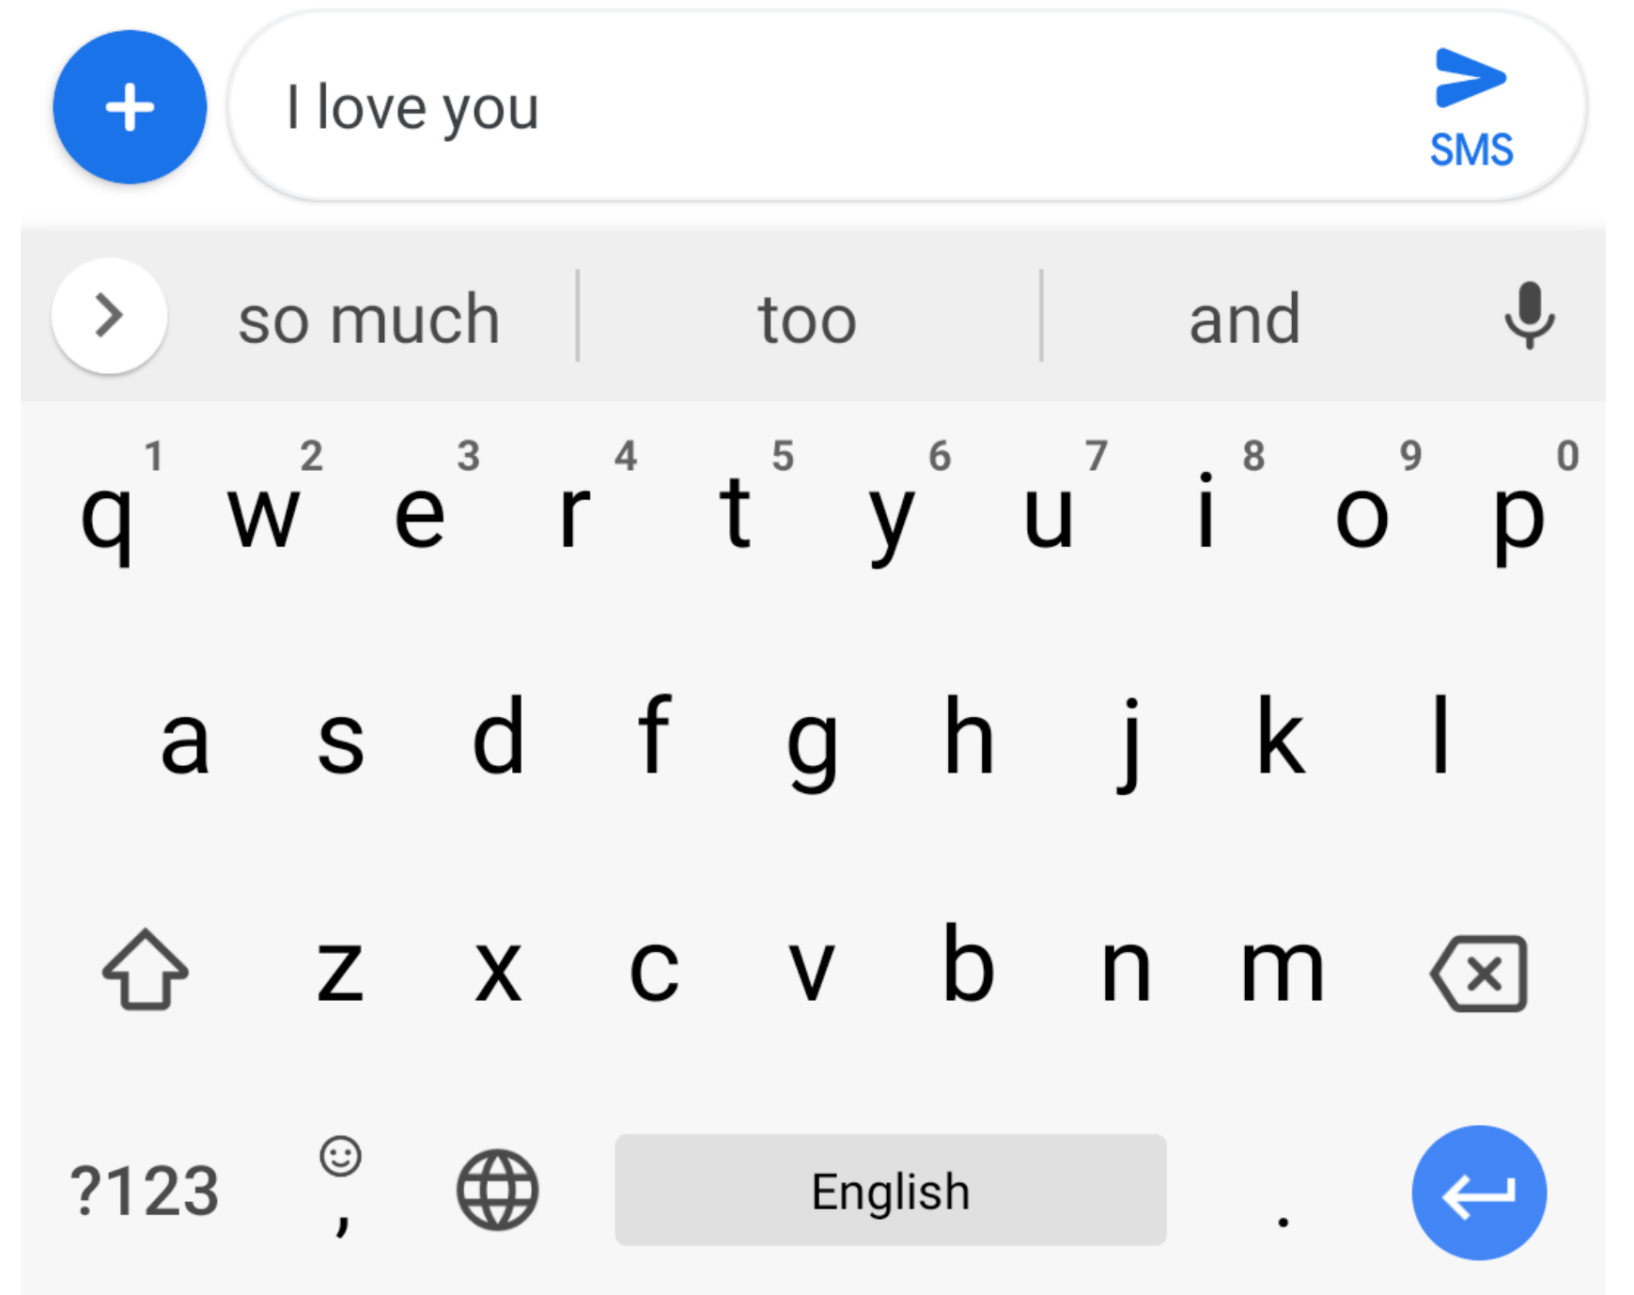

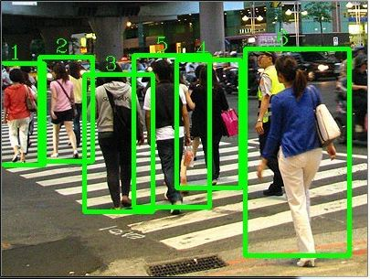
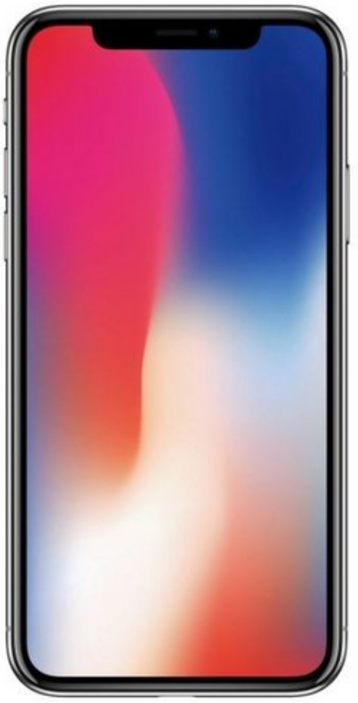
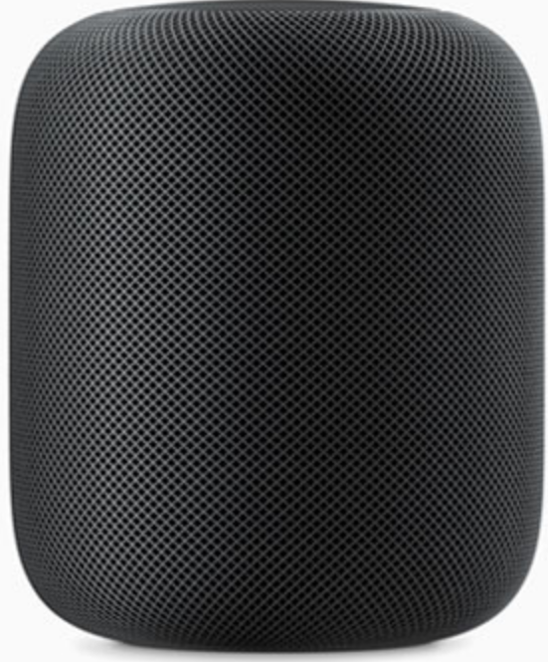
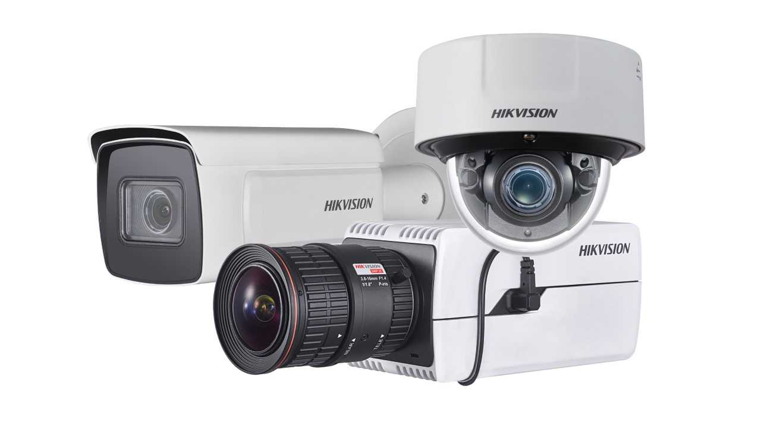
大规模数据的产生
智能手机
智能音箱
智能摄像头

Slide 5


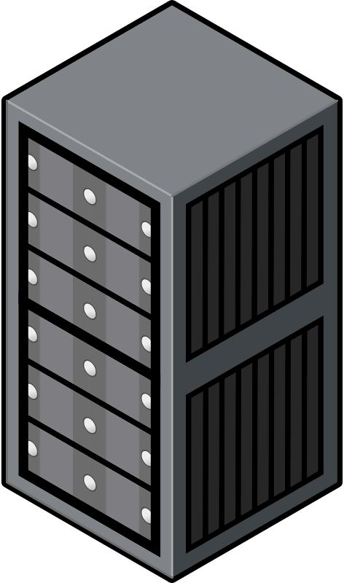

云中心训练模式
云训练中心
Ⅰ收集数据
在终端上利用传感器收集用户数据
Ⅱ传输数据
将终端上收集的数据传输至云中心
Ⅲ训练模型
云中心对这些数据进行处理，然后
利用这些数据训练人工智能模型

Slide 6
云中心训练模式的不足
数据规模大
隐私问题
数据孤岛
随着物联网社会的到来，2021年将有850ZB数据在终端上产生，若这些数据全部发送到云中心，将给主干网带来巨大传输压力。
2018年欧盟颁布通用数据保护条例（GDPR）,2020年10月《中华人民共和国个人信息保护法(草案)》全文公布，公众数据隐私保护越发得到关注。
某些高度敏感的数据（金融交易数据和医疗健康数据等）的拥有者（企业、组织）拒绝为了不透明的增益分配效果而共享数据，进而形成数据孤岛。
庞大数据规模、终端数据隐私与拒绝共享高价值的数据均对基于云数据中心的传统训练方式提出了新的挑战
联邦学习

Slide 7
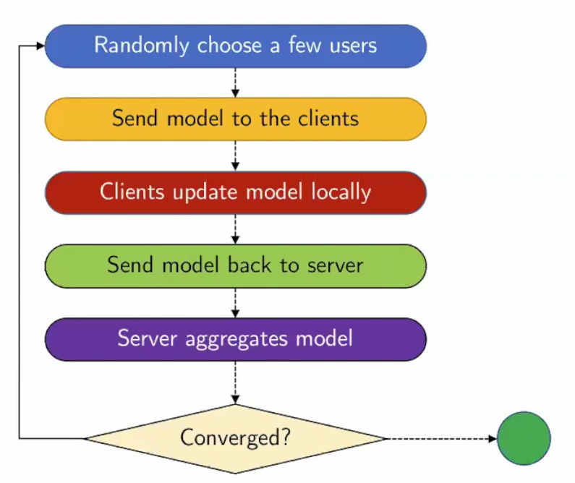
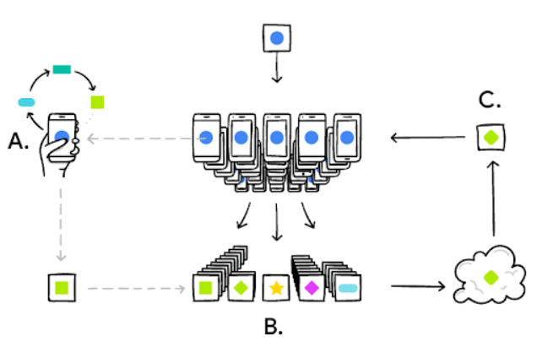
Standard Federated Learning^{[2]}
联邦平均（Federated Averaging）
FAVG算法流程示意图
[2] McMahan B, Moore E, Ramage D, et al. Communication-efficient learning of deep networks from decentralized data[C]//Artificial Intelligence and Statistics. PMLR, 2017: 1273-1282.

Slide 8
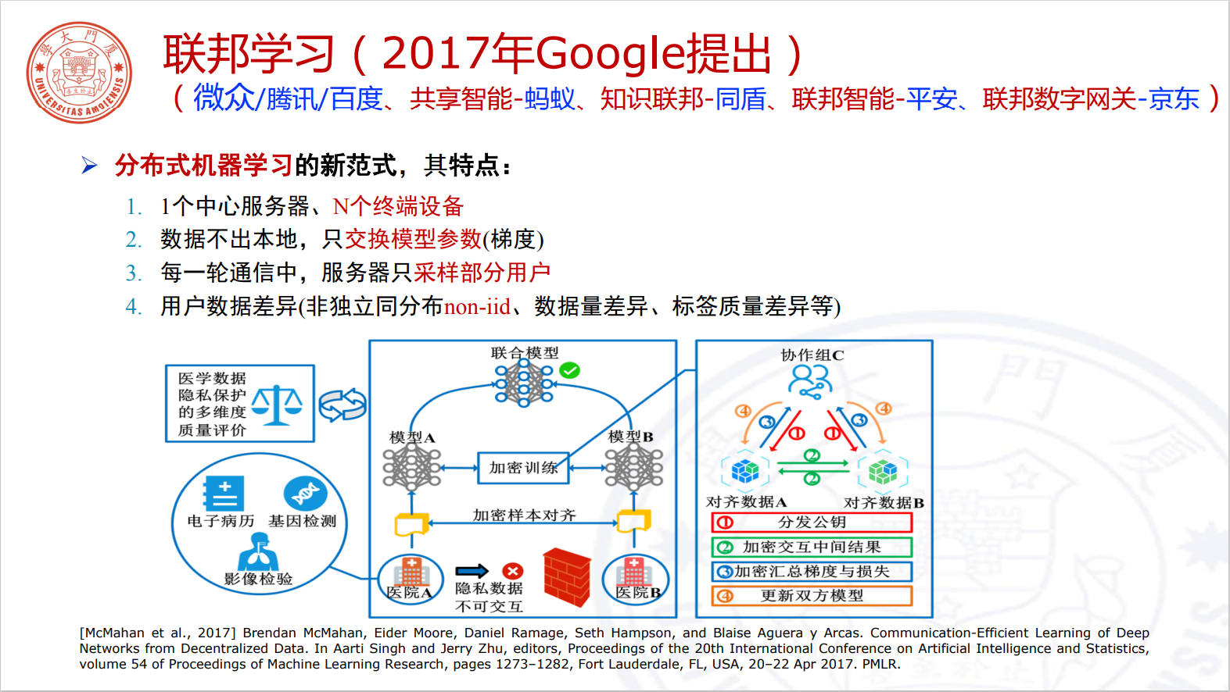

Slide 9
Non-IID

Slide 10
roadmap
定义
举例
可以训练的原因
目标不一致
梯度差异
刻画Non-IID
节点贡献
科研方向
数据集
模拟Non-IID

Slide 11
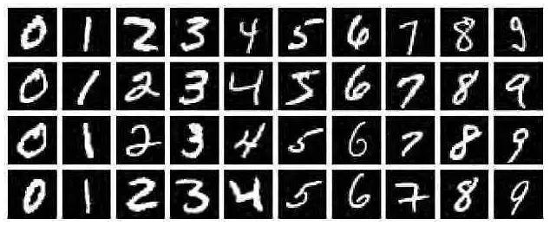
Non-IID的定义
独立同分布（independent and identically distributed，简称i.i.d）是指输入空间中的所有样本服从一个隐含未知的分布，训练数据集和测试数据集的所有样本都是独立地从这个分布上采样而得。这是机器学习领域的重要假设，保障了通过训练数据学习到的模型能够在测试集上获得好的效果。而在联邦学习的应用场景中，各个客户端设备上的数据是由设备（用户）独立产生的，不同设备（用户）的非同源数据具有不同的分布特征，无论哪台设备上基于特定用户的使用所产生的本地数据集都不能代表总体分布，所以每台设备进行本地学习时的训练数据是非独立同分布（non-Independent and Identically Distributed，简称Non-IID）的。
MNIST数据集

Slide 12
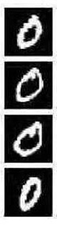
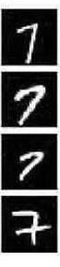
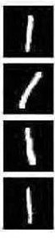
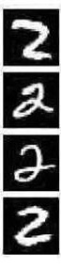
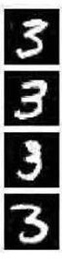
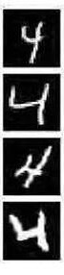
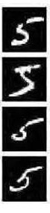
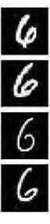
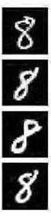
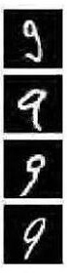




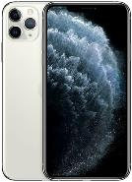

Non-IID的示例

Slide 13
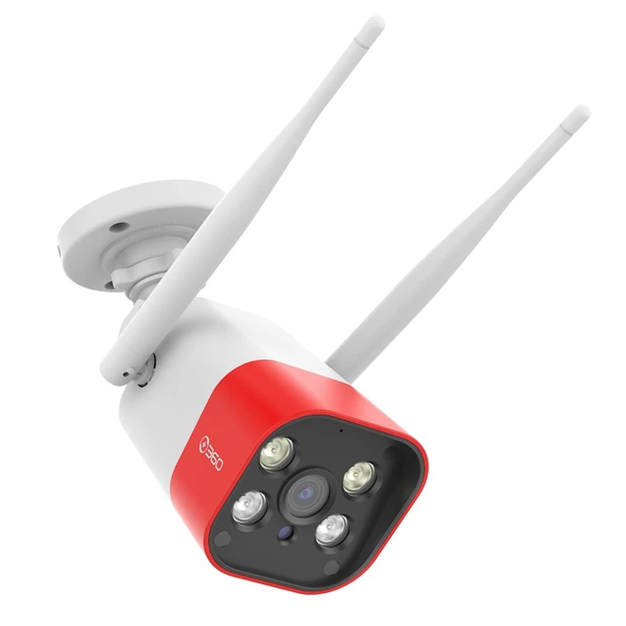
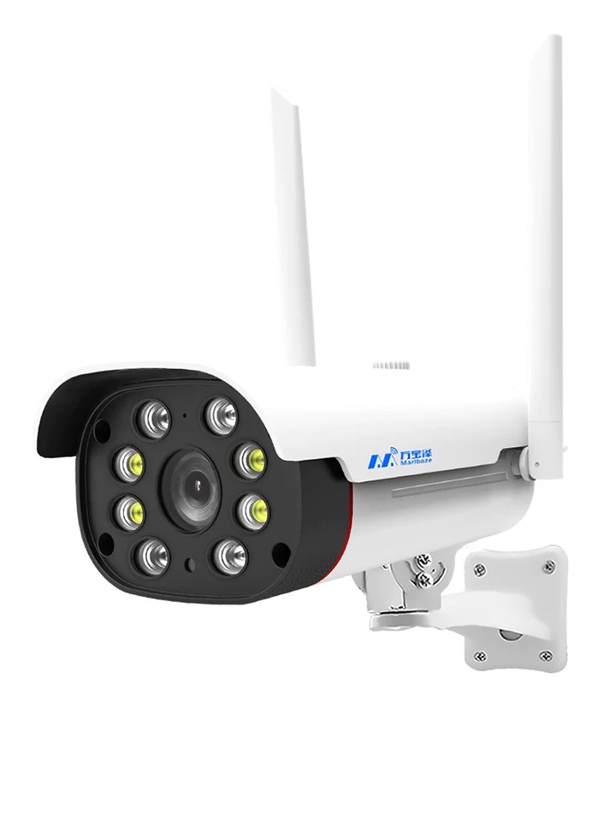
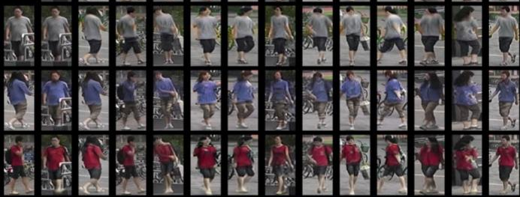
Non-IID的示例
同一个人在不同角度的摄像机下呈现的是不一样的状态，那不同的摄像机拍下的数据就是非独立同分布的
[3] Zhuang W, Wen Y, Zhang X, et al. Performance Optimization of Federated Person Re-identification via Benchmark Analysis[C]//Proceedings of the 28th ACM International Conference on Multimedia. 2020: 955-963.
Notes:
如果是一台摄像机拍的，比如，这台正对着的，拍的所有人，可以认为它是服从同一个分布的

Slide 14
可以训练的原因
 有严格的收敛性证明
绿色：1
黄色：2
蓝色：3
…
…
所有需要训练的参数

Slide 15
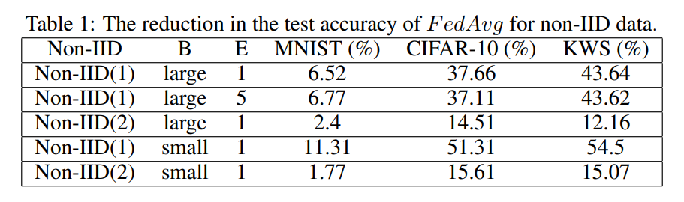
精度损失
 如果精度反而提升，会是surprisingly、interestingly

Slide 16
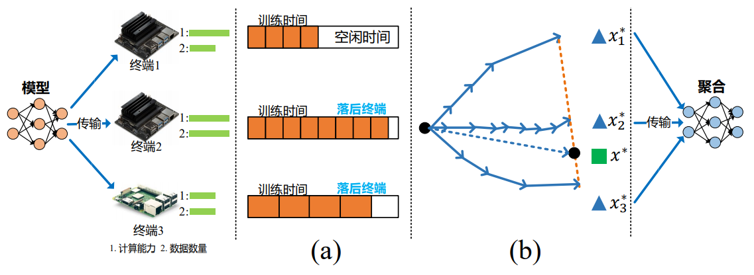
Objective Inconsistency Problem
绿色方块：global objective
蓝色三角：local objectives
This is due to the inconsistency between the locally performed SGD algorithm, which aims to minimize the loss value on local samples on each device and the global objective of minimizing the overall loss on all data samples.

Slide 17
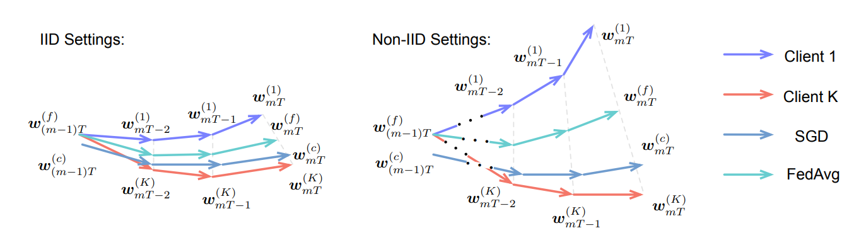
Gradient Divergence/Local Dissimilarity
[4] Zhao Y, Li M, Lai L, et al. Federated learning with non-iid data[J]. arXiv preprint arXiv:1806.00582, 2018.

Slide 18
刻画Non-IID
 通过数据本身
这种方法需要知道终端上的数据标签的分布，以及所有标签的分布，这在实际应用中是不可取的，违背FL。
在联邦学习的场景下，数据是终端上生成的，不应该知道关于数据的内容，也就是说压根不知道数据是什么样子，虽然它肯定是Non-IID的。
 用梯度信息、模型信息、损失值去反映数据
implicit connection between model weights and the distribution of data
[4] Zhao Y, Li M, Lai L, et al. Federated learning with non-iid data[J]. arXiv preprint arXiv:1806.00582, 2018.

Slide 19
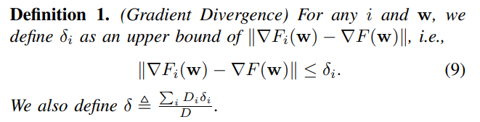
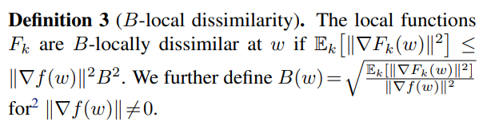
刻画Non-IID
[5] Wang S, Tuor T, Salonidis T, et al. Adaptive federated learning in resource constrained edge computing systems[J]. IEEE Journal on Selected Areas in Communications, 2019, 37(6): 1205-1221.
[6] Tian Li, Anit Kumar Sahu, Manzil Zaheer, Maziar Sanjabi, Ameet Talwalkar, and Virginia Smith. 2020. Federated Optimization in Heterogeneous Networks. In Proceedings of Machine Learning and Systems, I. Dhillon, D. Papailiopoulos, and V. Sze (Eds.), Vol. 2. 429–450.

Slide 20


为什么要刻画Non-IID
 找相似$→$聚类$→$Client Selection
 异构$→$衡量出优劣$→$趋利避害
How?

Slide 21
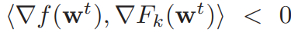
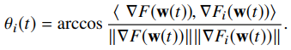
Node Contribution
 让强化学习去决定节点的价值
[7] Wang H, Kaplan Z, Niu D, et al. Optimizing federated learning on non-iid data with reinforcement learning[C]//IEEE INFOCOM 2020-IEEE Conference on Computer Communications. IEEE, 2020: 1698-1707.
 用梯度信息、模型信息、损失值去衡量
Utilize gradient information to do node selection. The nodes whose inner product between its gradient vector and the global gradient vector is negative will be excluded from FL training.
[8] Nguyen H T, Sehwag V, Hosseinalipour S, et al. Fast-convergent federated learning[J]. IEEE Journal on Selected Areas in Communications, 2020, 39(1): 201-218.
Quantify the contribution of each node at each global round based on angle.

Slide 22
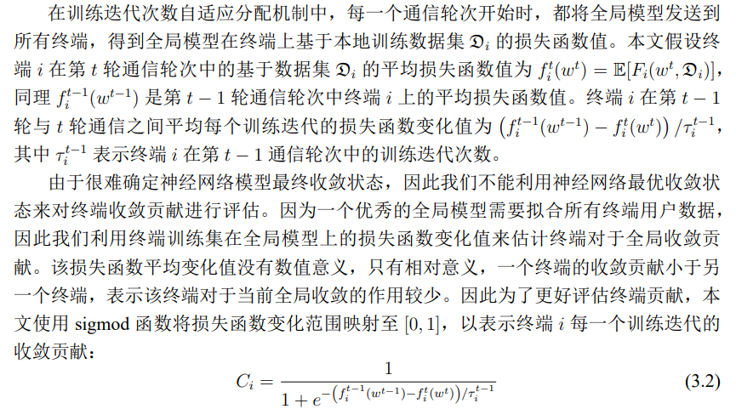
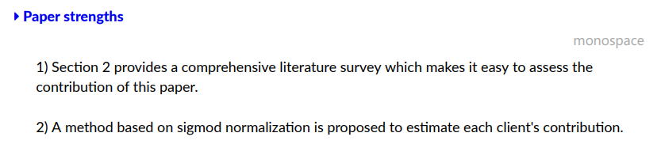
Node Contribution
Notes:
反正归根到底就是在梯度、loss、损失函数上面做文章，肯定是本地和全局的一些关系而已。

Slide 23
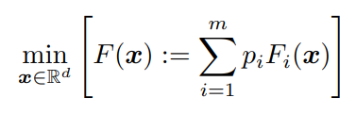
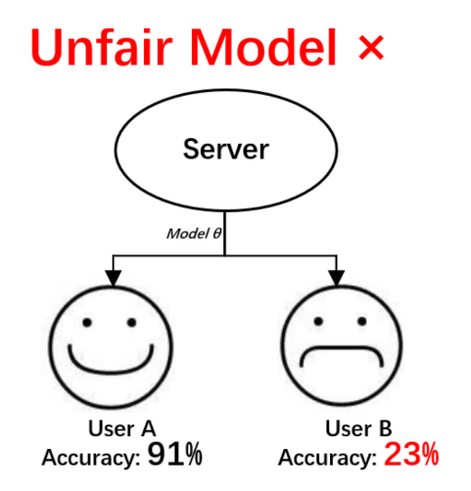
基于Non-IID的研究方向
 weighting strategy
 variable amounts of workload
 fairness issue
 client selection
 personalized FL
Notes:
总而言之，用范老师的话说，是因为机器学习没有解决的问题，导致联邦学习这里有一些东西可以作。

Slide 24
数据集
 传统集中式数据集
MNIST
CIFAR-10
FashionMNIST
Office-31
Cinic-10
Shakespeare
…
 联邦式数据集
[9] Caldas S, Duddu S M K, Wu P, et al. Leaf: A benchmark for federated settings[J]. arXiv preprint arXiv:1812.01097, 2018.
[10] Luo J, Wu X, Luo Y, et al. Real-world image datasets for federated learning[J]. arXiv preprint arXiv:1910.11089, 2019.

Slide 25
模拟Non-IID数据集
 狄利克雷分布
For each category in the dataset, the Dirichlet distribution is used to generate a vector with the length of the number of clients N, which represents the distribution of this category’s data on the clients.
 x-class non-IID setting
The skewness of datasets is measured and reflected by the value of x.
不是服务器分发数据

Slide 26
FedAdp

Slide 27
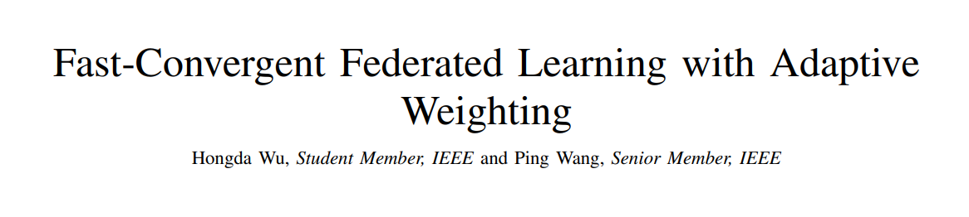
roadmap
Convergence Analysis
Node Contribution
Adaptive Weight
FedAdp
Experiments

Slide 28
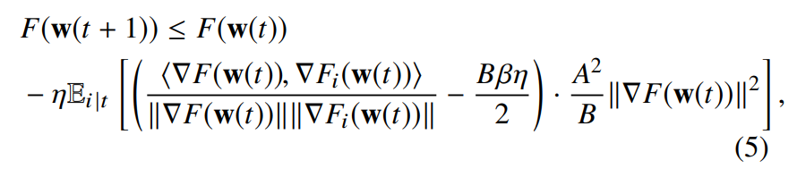
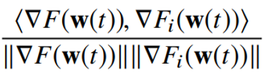
Convergence Analysis
The correlation between the local gradient and the global gradient is a metric to measure their alignment level and indicate how much each node contributes to reducing FL loss in each round.

Slide 29
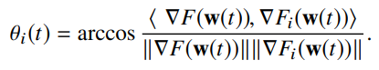
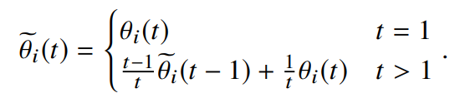
Measurement of Node Contribution
When the angle is small, it means the local gradient has a similar direction to the global gradient, thereby positively contributing to the global aggregation. In contrast, when the angle is large, e.g., larger than π/2, the local gradient has an opposite direction to the global gradient, thereby negatively contributing to the global aggregation.
smoothed angle:

Slide 30
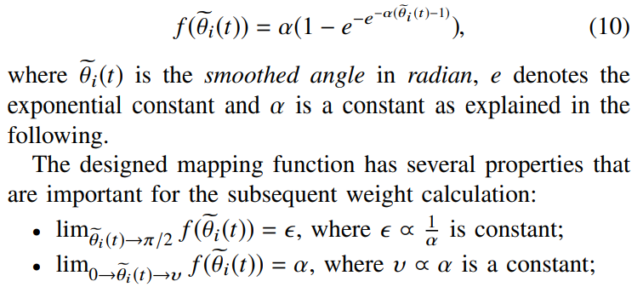
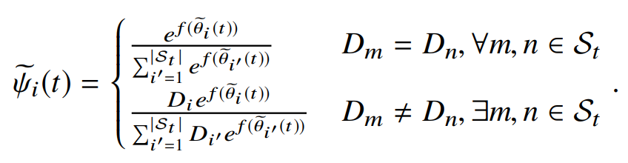
Adaptive Weight
A natural weighting design aiming to enlarge the expectation should follow the criterion that nodes with higher contribution deserve higher weights for aggregation in each global round.
1) Non-linear mapping function:
2) Weighting:
Notes:
Different from FedAvg, where the weight for aggregation is solely proportioanl to the size of local datasets .FedAdp takes both the data size and the node contribution into consideration when assigning weights for model aggregation.

Slide 31
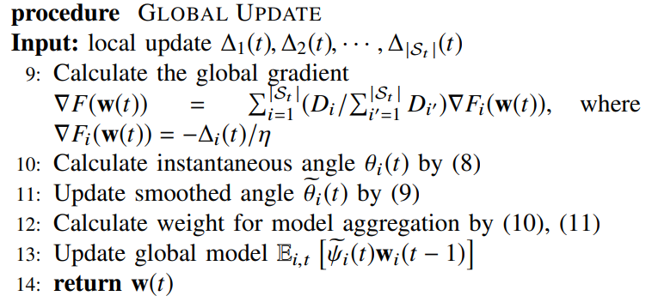
Federated Adaptive Weighting

Slide 32
Evaluation and Analysis
 实验环境
单机模拟
PyTorch framework and PySyft library
participating nodes |S| = 10
 数据集
MNIST and FashionMNIST
 模型
Multinomial Logistic Regression & CNN

Slide 33
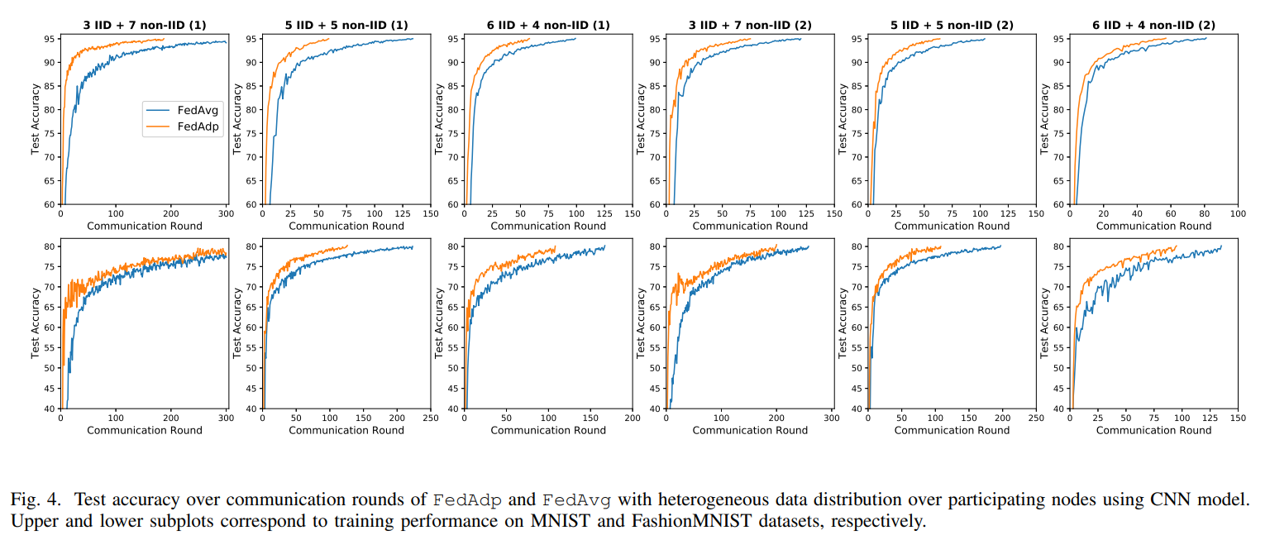
Evaluation and Analysis

Slide 34
总结思考

Slide 35
选择这个主题
 对标
 有些可取之处
 弥补
 讨论Node Contribution

Slide 36
谢谢观看
成新宇
2021年06月17日

